Slide 1
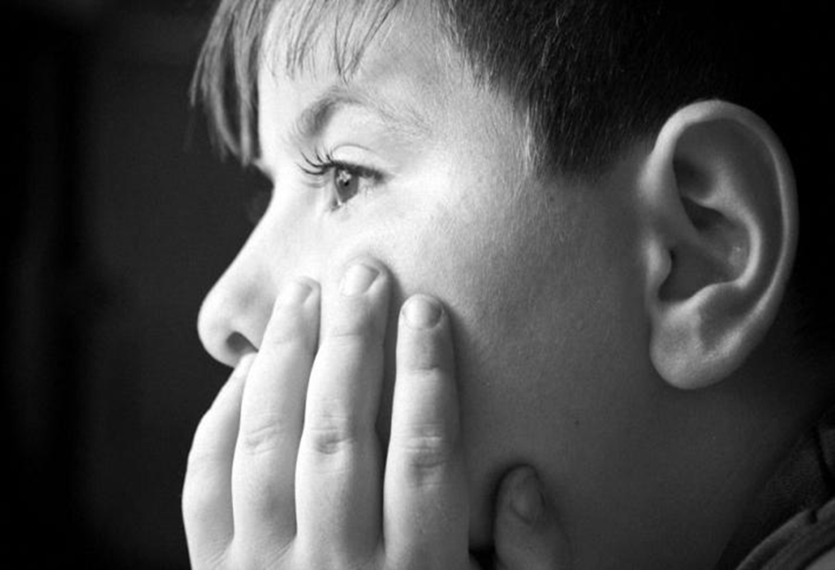
Профилактика суицидальных намерений среди детей и подростков
Родительское собрание

Slide 2


Гармонизация детско-родительских отношений снижает фактор суицидального поведения детей и подростков
Гармонизация детско-родительских отношений с целью снижения семейного фактора суицидального поведения детей и подростков

Slide 3

Самоубийство – это мольба о помощи, которую никто не услышал.
Равиль Алеев

Slide 4

Мы выбираем жизнь, они – смерть.
Мы пишем письма, они – предсмертные записки.
Мы строим планы у них…
у них – нет будущего.
Кажется, что мы и они – из разных миров.

Slide 5

В России, ежегодно, каждый двенадцатый подросток в возрасте 13-19 лет пытается совершить попытку самоубийства.
По абсолютному количеству самоубийств среди несовершеннолетних Россия занимает
первое место в мире!

Slide 6
Немного страшной статистики
- Согласно статистическим данным, опубликованным в официальных отчетах МЗ РФ, за последние три года количество детских суицидов увеличилось на 37% (включая тех, кого удалось спасти).
- Чаще всего оканчивают жизнь самоубийством подростки в возрасте от 12 до 14 лет. Причем это не беспризорники или дети из неблагополучных семей, где родителям до них нет дела.
В 78% зарегистрированных суицидов это дети из вполне обеспеченных и благополучных (на первый взгляд) семей.
- В том числе по Ростовской области в 2015 году зафиксировано 15 завершённых суицидов, 20 попыток самоубийства среди несовершеннолетних. За первый квартал 2016 года произошло 4 завершённых суицида и 6 детей удалось спасти.
- Среди девочек почти в 2,5 раза больше потенциальных самоубийц, чем среди мальчиков.
- Хорошие взаимоотношения детей с родителями уменьшают риск суицида до 80%, постоянные ссоры ведут к увеличению этого риска до 50%.

Slide 7
Информация к размышлению
Наиболее частой причиной попытки самоубийств среди подростков - семейные конфликты с родителями.
На втором месте – угроза потери близкого человека (неразделимая любовь)
На третьем месте – несправедливое отношение, обвинение
15% суицидов предпринимали повторные попытки самоубийств.

Slide 8
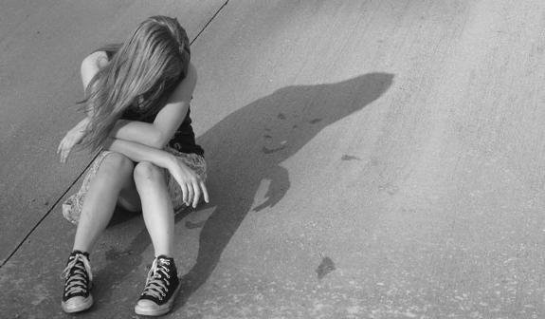
Факторы суицидального риска

Slide 9
Врожденные
Наследственные психические, нервно-психические заболевания
Тяжелые эндогенные заболевания
Случаи самоубийств у
близких родственников

Slide 10
Индивидуально-психологические
Высокая тревожность
Агрессивность
Эмоциональная нестабильность
Тяжёлое переживание возрастных кризисов
Неадекватная самооценка
Недовольство внешностью
способностями
Трудности в адаптации к социуму. коллективу
Замкнутость
Отсутствие цели к жизни
Депрессия

Slide 11
Приобретенные
В семье
В школе
В сфере общения
В сфере досуга
Наркомания
Алкоголизм
Правонарушения
Неуспехи в учёбе
Неразделённая любовь
Религиозные
Идеологические секты
Нарушения социальной адаптации
Нарушения воспитания
Конфликты с педагогами
одноклассниками
СМИ
Поражения кумирами
Неразвитые навыки общения
Смерть родного человека
Интерес к смерти
Страх несоответствия ожиданиям окружающих
Насмешки
Грубое слово
Отсутствие взаимопонимания в семье
Отсутствие продуктивных интересов и увлечений
Попадание под чужое влияние

Slide 12
Все мы родом из детства…
Самое важное, самое главное закладывается в ребенка в детстве, и от этого во многом зависит дальнейшая жизнь и судьба человека. Именно здесь самая первичная профилактика суицидальной настроенности и поведения ребенка, подростка, взрослого в дальнейшем. То, что происходит дальше, уже в школе, весьма условно можно назвать профилактикой, скорее, это уже все-таки коррекция, так как мы имеем дело с программами на уровне не только сознания детей, но, что еще важней – подсознания.

Slide 13
Родители – самые важные, значимые и любимые для ребенка люди
Авторитет их, особенно на ранних этапах психоэмоционального развития, непререкаем и абсолютен.
Родителям особенно стоит осторожно и внимательно относиться к своим словесным обращениям к ребенку, оценкам их поступков и избегать установок, которые впоследствии могут отрицательно проявиться в поведении ребенка.

Slide 14
Именно случайно оброненные и неслучайные фразы из далекого детства ребенка начинают запуск программы самоуничтожения, именуемой впоследствии суицид.
- Я сейчас занят (а), отстань от меня…
- Посмотри, что ты натворил, ты - придурок?!..
- Неправильно! Ну когда же ты научишься?!..
- Сколько раз тебе говорить, совсем идиот?!
- Ты сведешь меня с ума!
- Вечно ты во все лезешь!
- Уйди от меня! Встань в угол!
- Прибью тебя! (на языке и в понятии ребенка это звучит как «Убью» и никак иначе!)

Slide 15
Все эти «словечки» крепко зацепляются в подсознании ребенка, и сначала ребенок отдаляется, становится скрытен, ленив, недоверчив, неуверен в себе, и в самом худшем варианте подсознание ребенка выводит простую формулу:
Не живи! (я не нужен миру, я мешаю, я недостоин существовать).

Slide 16
К 7 годам основные аспекты личности ребенка сформированы, и жизненный сценарий ребенком написан!
В 16-18 лет жизненный сценарий перепроверяется и утверждается окончательно!
Будет ли в ребенке программа самоуничтожения, заложено еще во внутриутробный период и до возраста 7 лет родителями, дальше до 18 лет подкреплено окружением ребенка еще раз: родителями, школой, общением со сверстниками.

Slide 17
С багажом базисных приобретений от родителей, причина «виновата школа» весьма условна, это лишь верхушка айсберга, основная причина, то есть первопричина – гораздо глубже.
Но ее так неприятно и больно сознавать самому близкому окружению ребенка, что, чтобы обезопасить себя от боли, чувства вины, стыда и бессилия, в целях самосохранения психики, первопричина просто вытесняется из сознания. События в школе или любые другие причины могут стать пусковым механизмом, но не основной причиной.

Slide 18
Когда ребёнок заявляет: «Меня никто не любит!», в первую очередь он нуждается в родительской любви.
Увы,родители действительно искренне не догадываются даже, что они «причиняют» детям, какие последствия могут быть и честно хотят и делают «как лучше»...

Slide 19
Родители, ПРИНЯВ ПОМОЩЬ И ЗНАНИЯ, сами способны будут менять свой стиль воспитания детей.
Так что, родители также как дети больше всего нуждаются в поддержке.

Slide 20
Каждый человек – сам кузнец своего счастья. Взамен одной программы можно запустить другую, гораздо более позитивную.
Помните: Эти слова ласкают душу ребенка:
- Ты самый любимый!
- Ты очень многое можешь!
- Спасибо! Что бы мы без тебя делали?!
- Иди ко мне! Садись рядом, мы можем поговорить…
- Расскажи мне, что с тобой…
- Могу я с тобой посоветоваться…
- Я радуюсь твоим успехам! Я горжусь, какой ты талантливый!
- Что бы ни случилось, помни: я с тобой и готов помочь!

Slide 21
Душевная копилка ребенка работает день и ночь. Ценность ее зависит от того, что мы туда бросаем.
Чувства отчуждённости, покинутости, вины и стыда ни в коей мере не помогут ребенку стать здоровым и счастливым.
Не стоит делать его жизнь унылой. Иногда ребенку вовсе не нужна оценка его поведения и поступков, его просто надо успокоить и поддержать.

Slide 22

ПСИХОЛОГИЧЕСКАЯ ПРИЧИНА детского и подросткового суицида:
КРИК О ПОМОЩИ!!!

Slide 23
Признаки намерения
Словесные признаки
Поведенческие признаки
Ситуационные
признаки

Slide 24
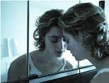
Словесные признаки:
Разговоры о смерти: “Я собираюсь покончить с собой”; “Я не могу так дальше жить”.
Намёки о своем намерении: “Я больше не буду ни для кого проблемой”; “Тебе больше не придется обо мне волноваться”.
Много шутят на тему самоубийства.
Заинтересованность вопросами смерти.

Slide 25

Поведенческие признаки:
1. Раздают другим вещи, имеющие большую личную значимость, приводят в порядок дела, мирятся с давними врагами.
2. Демонстрируют радикальные перемены в поведении.
3. Проявляют признаки беспомощности, безнадежности и отчаяния.

Slide 26

Ситуационные признаки
1. Социально изолирован (не имеет друзей или имеет только одного друга), чувствует себя отверженным.
2. Живет в нестабильном окружении
3. Ощущает себя жертвой насилия
4. Предпринимал раньше попытки суицида.
5. Имеет склонность к самоубийству
6. Перенес тяжелую потерю (смерть кого-то из близких, развод родителей).
7. Слишком критически настроен по отношению к себе.

Slide 27
ПОДРОСТКОВЫЙ СУИЦИД ДЕЛИТСЯ НА ТРИ ГРУППЫ:

Slide 28

ИСТИНЫЙ ПОДРОСТКОВЫЙ СУИЦИД
Подросток действительно имеет твердое намерение покончить с жизнью и обычно тщательно все планирует. Если попытка оказывается
неудачной,
он со временем
повторяет ее.

Slide 29

АФФЕКТИВНЫ (ЧУВСТВИТЕЛЬНЫЙ) подростковый суицид
Совершается в состоянии аффекта, под влиянием сильных, но сиюминутных чувств. Если попытка самоубийства неудачна, подросток,
скорее всего,
не будет ее
повторять.

Slide 30

ДЕМОНСТРАТИВНЫЙ СУИЦИД
В этом случае подросток не собирается на самом деле убивать себя, его цель — стать замеченным. Попытки самоубийства обычно многократные,
но истинным
самоубийством
они заканчиваются
случайно.

Slide 31


Суицид можно предотвратить
В действительности молодые люди пытаются, покончить с собой всего один раз.
Вторичная суицидальная попытка может быть в первые часы от 24 до 72 или в течении — 80—100 дней после первой попытки.

Slide 32
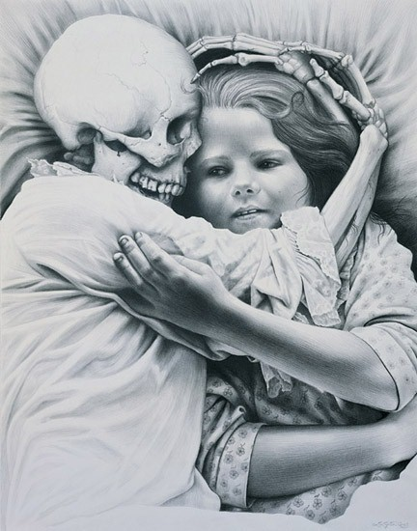
Суицид не передается по наследству.
Вместе с тем, если кто-то из членов семьи уже совершил суицид, то ребёнок оказывается в зоне повышенного суицидального риска.
На этих детей действует так называемый фактор внушения: родители, плохому не научат.

Slide 33
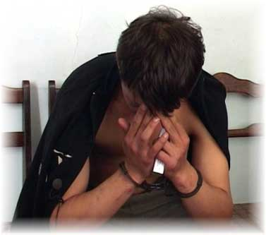
Суицид — следствие не одной неприятности, а многих.
В какой-то момент чаша терпения переполняется.
Большей частью пытаются уйти из жизни не из-за одной неудачи, а из-за серии неудач.

Slide 34

Самоубийство может совершить каждый.
Подростки из богатых семей подвержены суицидальным настроениям ничуть не меньше, чем подростки из семей нуждающихся. Суицид совершают не только те подростки, которые плохо учатся и ни с кем не ладят, но и молодые люди, у которых нет проблем ни в школе, ни дома.
Благополучие — вовсе не гарантия от суицида.

Slide 35
К любым угрозам самоубийства необходимо относиться серьезно.
Что бы не говорил ребёнок о желании умереть, на самом деле смерти он не хочет. Он хочет помощи. Какие бы продуманные суицидальные планы он не вынашивал на самом деле умирать он не хочет. Он хочет, чтобы кто-то сказал ему, что жить не так уж и плохо. И этим «кто-то» в первую очередь должны быть родители!

Slide 36
Скорая помощь ребенку
Если Вы слышите | Обязательно скажите | Запрещено говорить
«Ненавижу всех…»
«Все безнадежно и бессмысленно»
«Всем было бы лучше без меня!»
«Вы не понимаете меня!»
«Я совершил ужасный поступок»
«У меня никогда ничего не получается»
«Я чувствую, что с тобой что-то
происходит. Давай поговорим об этом»
«Когда я был в твоем возрасте…да
ты просто несешь чушь!»
«Я чувствую, что ты подавлен. Иногда
мы все так чувствуем себя.
Давай обсудим, какие у нас проблемы,
как их можно решить»
«Подумай о тех, кому
хуже, чем тебе»
«Ты много значишь для меня, для нас.
Меня беспокоит твое настроение.
Поговорим об этом»
«Не говори глупостей.
Поговорим о другом»
«Расскажи мне, что ты чувствуешь.
Я действительно хочу тебя понять»
«Где уж мне тебя понять!»
«Я чувствую, что ты ощущаешь вину.
Давай поговорим об этом»
«И что ты теперь хочешь?
Выкладывай немедленно!»
«Я чувствую, что ты сейчас ощущаешь
недостаток сил.
Давай обсудим, как это изменить»
«Не получается – значит,
не старался или плохо старался!»

Slide 37
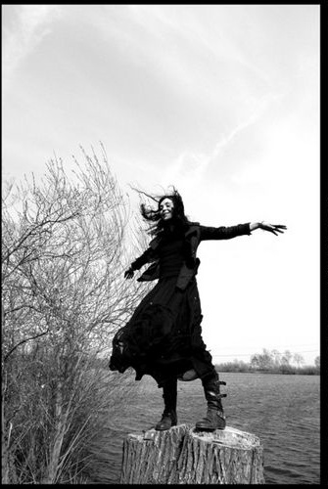
Многое, из того, что нам взрослым, кажется пустяком, для ребенка - глобальная проблема.
Нельзя допустить у ребенка мысли о том, что выхода из сложной ситуации нет.

Slide 38

ПОМНИТЕ!!!
Без родительской
поддержки
подросток
часто
опускает руки.

Slide 39
ОЧЕНЬ ВАЖНО!!! чтобы ваш ребенок знал:
ВЫ ЛЮБИТЕ ЕГО ТАКИМ, КАКОЙ ОН ЕСТЬ;
ВЫ ВСЕГДА ПОМОЖИТЕ РЕШИТЬ ЛЮБУЮ ПРОБЛЕМУ.

Slide 40
Так давайте чувствовать, догадываться и любить! Для любви человек рождается, и она побеждает всё.
Любовь у человека есть всегда, пока он жив!

Slide 41
Советы родителям
Открыто обсуждайте семейные и внутренние проблемы детей
●Помогайте своим детям строить реальные цели в жизни и стремиться к ним
●Обязательно содействуйте в преодолении препятствий.
●Любые стоящие положительные начинания молодых людей одобряйте словом и делом
●Ни при каких обстоятельствах не применяйте физические наказания
●Больше любите своих подрастающих детей, будьте внимательными и, что особенно важно, деликатными с ними

Slide 42
Гармоничные детско-родительские взаимоотношения
Наличие эмоциональной атмосферы в семье (преимущественно положительные эмоции);
Эмоциональное принятие ребенка (безусловная любовь к ребенку – «Люблю ребенка не за что-то, а потому, что он мой ребенок»);
Эмоциональная близость детей и родителей (оказание эмоциональной поддержки, через слова: «У тебя все получится», удовлетворение ребенка в эмоциональном контакте (мама обнимает, целует, гладит ребенка).

Slide 43
Полезно:
1.Совместные занятия физическими упражнениями взрослых и детей.
2.Эффективные приемы сказкотерапии -лечение сказками (совместное с ребенком открытие тех знаний, которые живут в душе и являются в данный момент психотерапевтическими)
3. Чтение книг, просмотр фильмов.
4.Совместные походы
5. Принимать активное участие в школьных мероприятиях.

Slide 44
Гармонизация родительско-детских отношений на основе установления тёплых эмоциональных взаимоотношений в союзе «мать – дитя», эмпатии и взаимопринятия, базисного доверия.
2. Развитие системы самооценки и самосознания ребёнка.
3. Повышение уверенности в себе.
4. Развитие способности к умению встать на место другого, посмотреть на мир с разных сторон.
5. Стимулирование у детей новых форм переживаний Развитие групповой сплочённости, чувства взаимопомощи и поддержки.

Slide 45

Телефон доверия в
г. Белая Калитва для детей, подростков и родителей

Slide 46
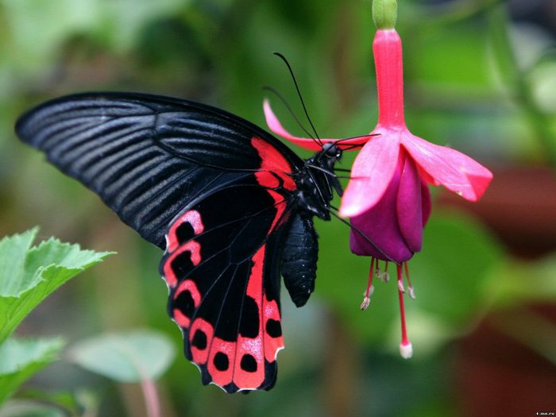

Slide 47
Притча о бабочке
Прочтите эту мудрую притчу о бабочке и многое поймете...
Кокон долго лежал неподвижно без изменений. Но вот однажды в коконе появилось маленькое отверстие. Случайно проходивший человек остановился и стал наблюдать, что будет с коконом. Человек долгие часы стоял и наблюдал, как через эту маленькую щель пытается выйти бабочка.
Прошло много времени, бабочка как будто остановила свои усилия, а отверстие оставалась все таким же маленьким. Казалось, бабочка сделала все, что могла, и что ни на что другое у нее не было больше сил. Тогда человек решил помочь бабочке: он взял перочинный ножик и разрезал кокон.
Бабочка тотчас вышла. Но ее тельце было слабым и немощным, ее крылья были неразвитыми и едва двигались. Человек продолжал наблюдать, думая, что вот-вот крылья бабочки расправятся и окрепнут, и она сможет летать. Ничего этого не случилось.
Остаток жизни бабочка волочила по земле свое слабое тельце, свои не расправленные крылья. Она так и не смогла летать. А все потому, что человек, желая ей помочь, не понимал того, что усилие, чтобы выйти через маленькое отверстие в коконе, необходимо бабочке. Ей необходимо самой, собрав все свои силы, расти, развиваться, окрепнуть, разрушить стенки кокона и полететь
Иногда именно усилие необходимо нам в жизни. Если бы нам позволено было жить, не встречаясь с трудностями, мы были бы обделены. Мы не смогли бы быть такими сильными, как сейчас. Мы никогда не смогли бы летать…

Slide 48

Берегите себя и своих близких !
Презентацию подготовили
педагоги-психологи
Горбунова Н.Ю.
Верченко Л.И.

